Slide 1

第三节 正态总体方差的假设检验
单个总体的情况
两个总体的情况

Slide 2
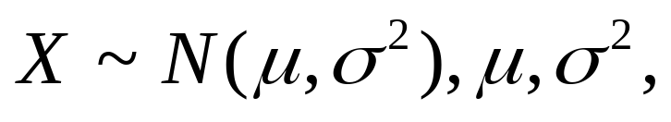
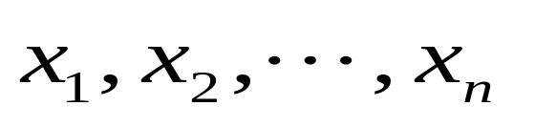

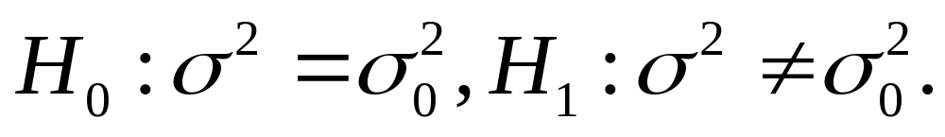
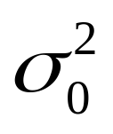
一、单个总体的情况
设总体 均属未知，
是来自X的样本，要求检验假 设（显著性水平为 ）：
为已知常数。

Slide 3
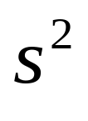
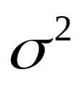

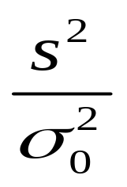
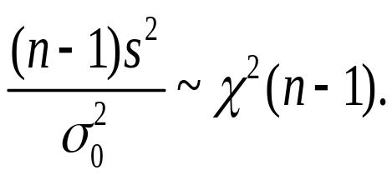
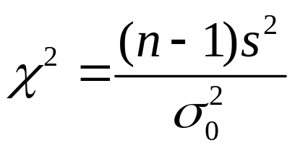
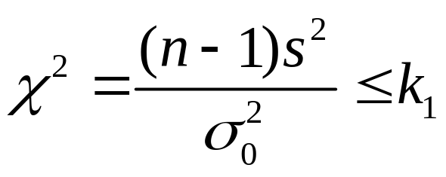
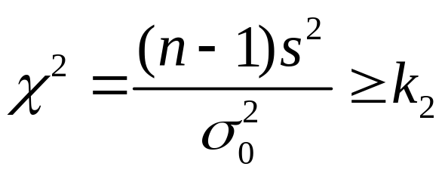
由于 是 的无偏估计，当 为真时 ，比值
一般来说应在1附近摆动，而不应过分大于1
或过分小于1。由于当 为真时,
我们取 作为检验统计量，如上所说
知道上述检验问题的拒绝域具有以下的形式：
或

Slide 4
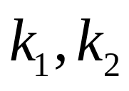
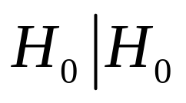
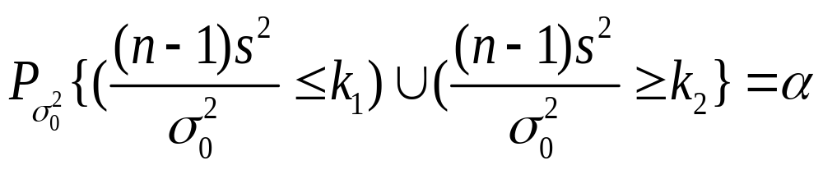
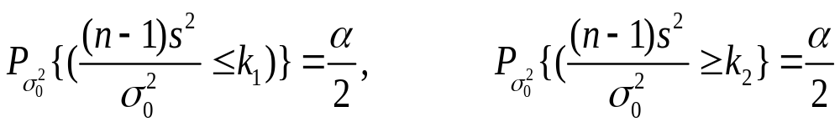
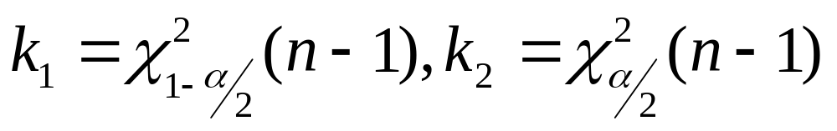
此处的 值由下式确定：
P{拒绝 为真}
＝
为计算方便起见，习惯上取
（3.1）
故得

Slide 5
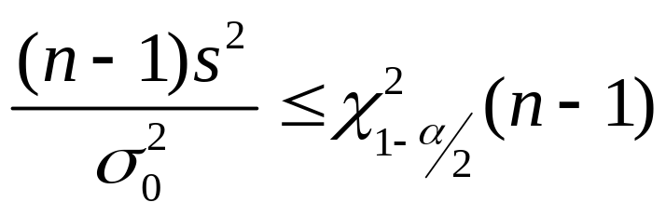
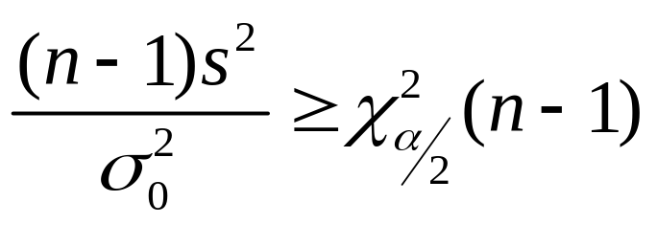

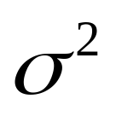
于是得拒绝域为
或
上述检验法为 检验法。关于方差 的单边检
验法得拒绝域已在附表中给出。

Slide 6
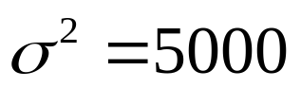

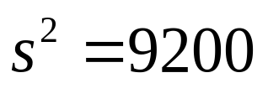


例3 某厂生产的某种型号的电池，其寿命长期以来
服从方差 (小时 )的正态分布，现有一批这种电池，从它的生产情况来看，寿命的波动性有所改变，现随机取26只电池，测出其寿命的样本方差 小时 ）。问根据这一数据能否推断这批电池的寿命的波动性较以往的有显著的变化（取 ）？

Slide 7
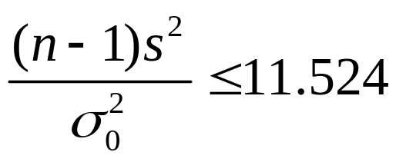
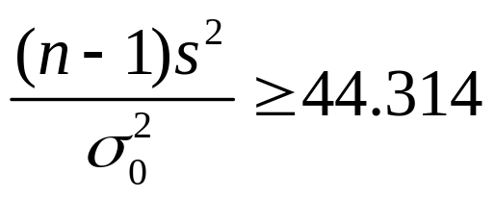
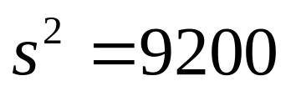
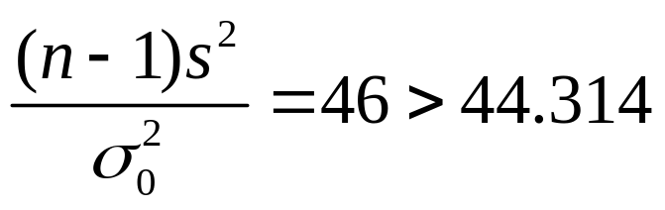
或
由观察值 得 所
以拒绝 ， 认为这批电池寿命波动性较以往的
有显著的变化。

Slide 8
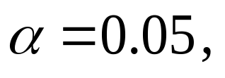
例3
例 某自动机床加工车轴,根据要求车轴直径的方差不应超过0.1.为检验自动机床的工作精度，从加工后的车轴中抽取25件产品，测得数据如下：
车轴直径 x_{i} 3.2 3.6 3.9 4.3 4.5
频 数 n_{i} 3 5 8 7 2
设车轴直径服从正态分布,取
检验机床是否达到所要求的精度？

Slide 9
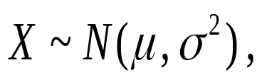
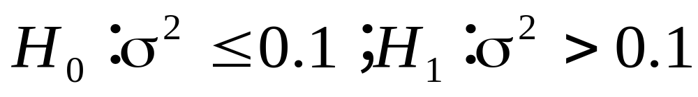
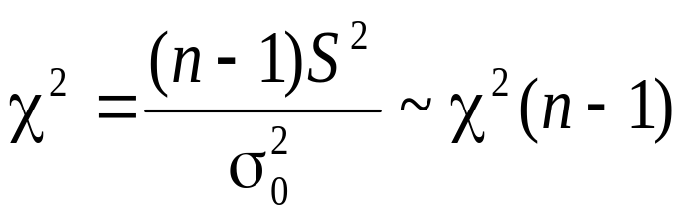
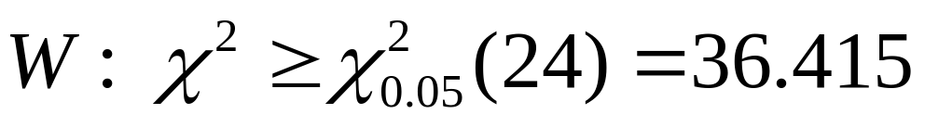
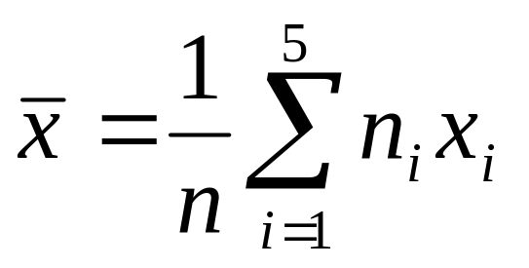
解 设X为加工车轴的直径,则
作右侧假设检验
取检验统计量
拒绝域
算得

Slide 10
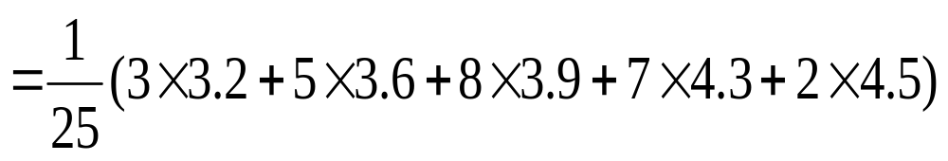
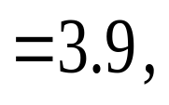
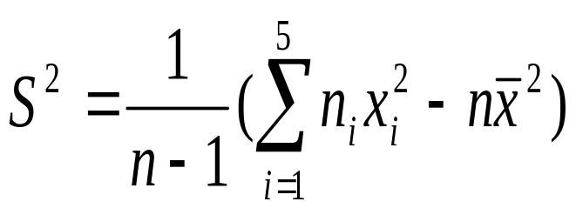
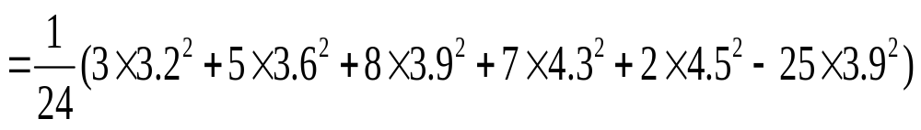
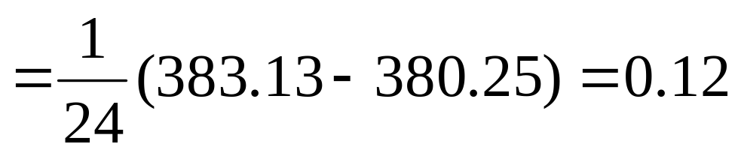

Slide 11
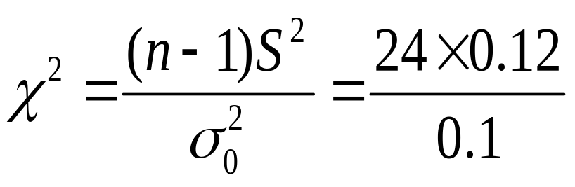
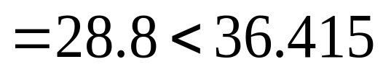
落拒绝域W外，
达到所要求的精度.
接受H₀,
即认为机床

Slide 12




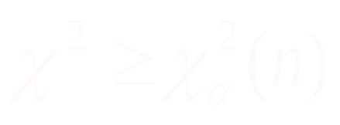
关于 σ ² 的检验
检验法
原假设
H₀
备择假设
H₁
检验统计量及其在
H₀为真时的分布
拒绝域
σ ²=σ ₀²
σ ²≠σ ₀²
σ ²≥σ ₀²
σ ²<σ ₀²
σ ²>σ ₀²
σ ²≤σ ₀²
( μ 已知)

Slide 13



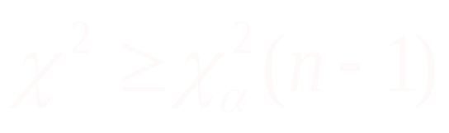
原假设
H₀
备择假设
H₁
检验统计量及其在
H₀为真时的分布
拒绝域
σ ²=σ ₀²
σ ²≠σ ₀²
σ ²≥σ ₀²
σ ²<σ ₀²
( μ 未知)
σ ²≤σ ₀²
σ ²>σ ₀²

Slide 14
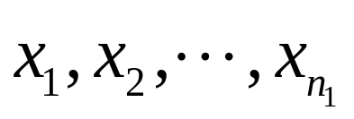
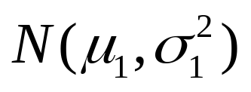
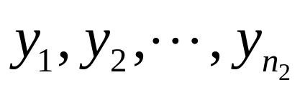
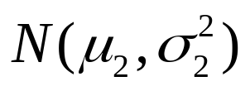
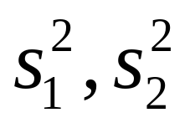
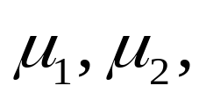
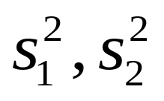
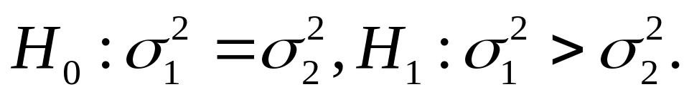
二、两个总体的情况
设 来自总体 的样本，
是来自总体 的样本，且两样
本独立。其样本方差分别为 。且设
均为未知，现在需要检验假设:

Slide 15
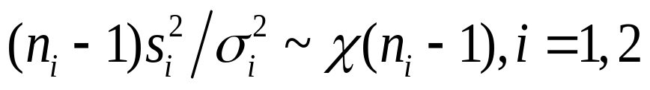
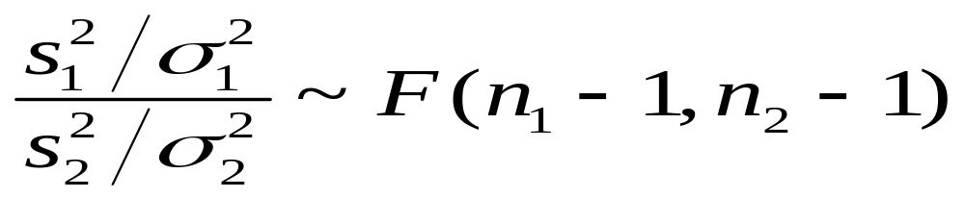


由于 的独立性及
得知
故当 为真时，即当 时有
（ 3.2）

Slide 16





我们取 作为检验统计量。当 为
真时 ，而当 为真时
由于 ，故 有
偏大的趋势，因此拒绝域的形式为
（3.3）

Slide 17




k 由下式确定：
P{拒绝 为真}＝
即有
于是拒绝域为
上述检验法称为F检验法。关于 的另外两个
检验问题的拒绝域在附表中给出。
(3.4)

Slide 18





例 试对例2中的数据作方差的假设检验（取 ）
解：此处 ， 拒绝域为
或

Slide 19


现在
即有
故接受 ，认为两总体方差相等。

Slide 20






例 研究机器A和机器B生产的钢管的内径 ，
随机抽取机器 A 生产的管子18 只，测得样本方差
；抽取机器B生产的管子13只，
测得样本方差 。设两样本相互独立，且设由机器A,机器B生产的管子的内径分别服从正态分布 , ，这里
均未知。作假设检验:(取 )

Slide 21


解： 此处
由（3.4）式拒绝域为
现在
故接受 .

Slide 22





( 关于方差比σ ₁² /σ ₂² 的检验
原假设
H₀
备择假设
H₁
检验统计量及其在
H₀为真时的分布
拒绝域
σ ₁² = σ ₂²
σ ₁² ≠σ ₂²
σ ₁² ≥σ ₂²
σ ₁² < σ ₂²
μ₁, μ ₂
均未知
σ ₁²≤ σ ₂²
σ ₁² > σ ₂²

Slide 23



三、课堂练习
某机器加工某种零件，规定零件长度为100cm，标准差不超过2cm。每天定时检查机器的运行情况。某日抽取10个零件，测得平均长度 cm，样本标准差 , 问该日机器工作是否正常 ?

Slide 24







解：设加工零件长度为 均未知。 (1)检验假设 ,
这是t—检验，当 成立时，统计量
拒绝域为
对
计算得 .

Slide 25








对 ，由t—分布表查得 。
因为 。接受假设 ，即认为
。
(2)检验假设 ，
这是 检验问题;
当 成立时，
统计量
拒绝域为

Slide 26




计算得 由 ，查
得 ，因为 ，
故接受假设 ，即认为 。
综合（1），（2）可以认为该日机器工作状态正常。

Slide 27
四、小结
在这一节中我们学习了正态总体方差的检验法, 有以下两种 :单个正态总体方差的检验以及两个正态总体方差的检验 .

Slide 28


假设检验与区间估计的联系
同一函数
假
设
检
验
统计量
枢轴量
区
间
估
计
接受域
置信区间
对偶关系

Slide 29

假设检验与置信区间对照
原假设
H₀
备择假设
H₁
检验统计量及其在
H₀为真时的分布
接受域
μ =μ₀
μ ≠ μ₀
（σ ² 已知)
待估参数
枢轴量及其分布
置信区间
μ
（σ ² 已知)

Slide 30




原假设
H₀
备择假设
H₁
检验统计量及其在
H₀为真时的分布
接受域
μ = μ ₀
μ ≠ μ ₀
（σ ²未知）
待估参数
枢轴量及其分布
置信区间
μ
（σ ²未知）

Slide 31



原假设
H₀
备择假设
H₁
检验统计量及其在
H₀为真时的分布
接受域
σ ²=σ ₀²
σ ²≠σ ₀²
(μ未知)
待估参数
枢轴量及其分布
置信区间
σ ²
(μ未知)

Slide 32
例6
例6 新设计的某种化学天平，其测量
误差服从正态分布, 现要求 99.7% 的测
量误差不超过 0.1mg , 即要求 3σ ≤ 0.1.
现拿它与标准天平相比，得10个误差数
据，其样本方差s² =0.0009.
试问在α = 0.05 的水平上能否认为
满足设计要求？
解一
H₀: σ ≤ 1/30 ；
H₁:σ ≥ 1/30

Slide 33



μ 未知, 故选检验统计量
拒绝域：
现
故接受原假设, 即认为满足设计要求.

Slide 34

解二
σ ²的单侧置信区间为
H₀中的
则H₀ 成立, 从而接受原假设 , 即认为
满足设计要求.

